Slide 1

Web平台框架的比较
作者：王英
讲演人：王光南

Slide 2

何为web框架？
Web应用框架（Web application framework）是一种开发框架，用来支持动态网站、网络应用程序及网络服务的开发。
Web应用框架有助于减轻网页开发时共通性活动的工作负荷，例如许多框架提供数据库访问接口、标准样板以及会话管理等，可提升代码的可再用性。

Slide 3

框架分类
基于请求的（request-based）：
用以描述一个web应用程序结构的概念和传统的静态Internet站点一样，是将其机制扩展到动态内容的延伸。
如：Struts、 Spring MVC
基于组件的（component-based）：
把长久以来软件开发应用的组件思想引入到web开发。
如：JSF、Tapestry、ASP.NET

Slide 4

优劣比较
在传统的桌面应用程序的开发中，基于组件的框架封装了基于请求的框架在视图方面的细节，省去了程序员的精力和时间，是一种进步。
但是web应用的界面开发中，基于请求的框架与基于组件的框架在开发视图的工作量和难度上的差别就没有传统的桌面应用程序里自己动手开发控件和使用现成的控件的差别那么大。

Slide 5
应用程序的视图的寿命与传统的桌面应用程序相比缩短了，即使不是为了美观而重新设计也需要为了保持可用性维护和修改。
站在组件开发者的角度，对于普通的web开发人员，本来只需要了解简单组件的用法和特性，如果发现组件功能上有bug，那想要自己改正的难度就比应用基于请求的框架的情况下难得多，这时不仅要精通基于请求框架的底层的（underlying）概念和技术，还要掌握所用的基于组件框架的内部知识。

Slide 6
选择
基于请求的框架要程序员自己动手的地方比较多，但也因此可以更精细地控制HTML、CSS和Javascript这些最终决定应用程序界面的代码，特别是如果要在界面上有创新，尝试新的视觉效果和用户操作，必然选择基于请求的框架。基于组件的框架可以提高开发界面的效率，前提是选用的组件质量优秀。

Slide 7
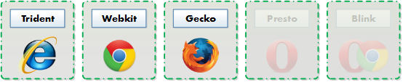
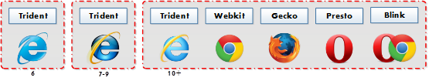
平台分类
浏览器平台，按照主流引擎可以划分为以下几类：

Slide 8

混合应用平台
根据混合应用的宿主平台的差异，我们将混合应用的目标平台分为以下几类：
宿主 | 说明
Android | Android系统的混合应用，浏览器引擎会自动适配至Webkit
iOS | iOS系统的混合应用，浏览器引擎会自动适配至Webkit
WinPhone | Windows Phone系统的混合应用，浏览器引擎会自动适配至Trident
PC | 桌面应用，采用CEF做为容器，浏览器引擎会自动适配至Webkit

